Slide 1
ТЕКСТОЦЕНТРИЧЕСКИЙ ПОДХОД НА УРОКАХ РУССКОГО ЯЗЫКА
Астанкова С.А., учитель русского языка и литературы МБОУ гимназии №1
города Армавира

Slide 2
Модернизация образовательной школы предполагает «ориентацию образования не только на усвоение обучающимися определенной суммы знаний, но и на развитие его личности, его познавательных и созидательных способностей». Другими словами, школа должна формировать целостную систему знаний, умений, навыков, а также опыт самостоятельной деятельности учащихся.
Основное требование ФГОС основного общего образования: «В основной школе на всех предметах будет продолжена работа по формированию и развитию основ читательской компетенции, развитие у обучающихся стремления к речевому самосовершенствованию»

Slide 4
Чтобы использование текста на уроках было максимально эффективным, он должен соответствовать определенным требованиям:
1) текст должен быть интересным;
2) текст должен соответствовать возрастным особенностям школьника;
3) текст должен способствовать духовному развитию ученика;
4) текст должен быть актуальным для решения учебной задачи.

Slide 5
Всероссийские проверочные работы
5-7 класс

Slide 6
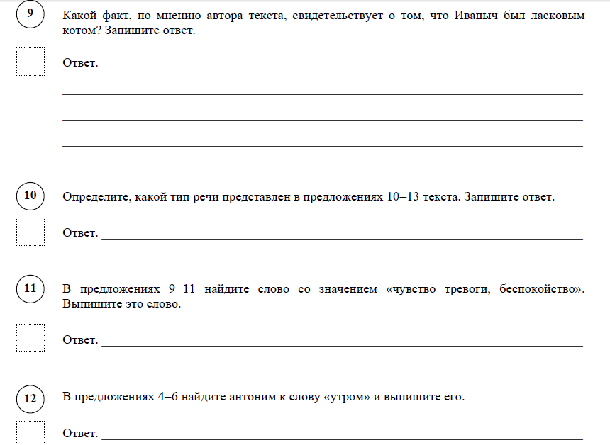

Slide 7
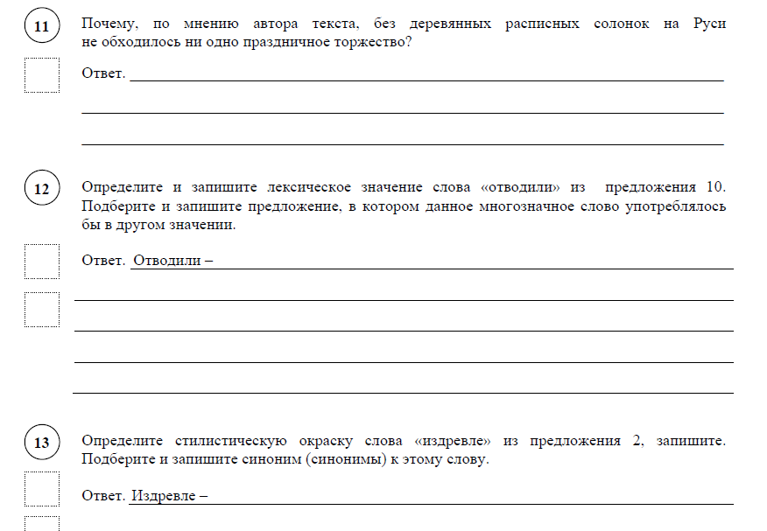

Slide 8
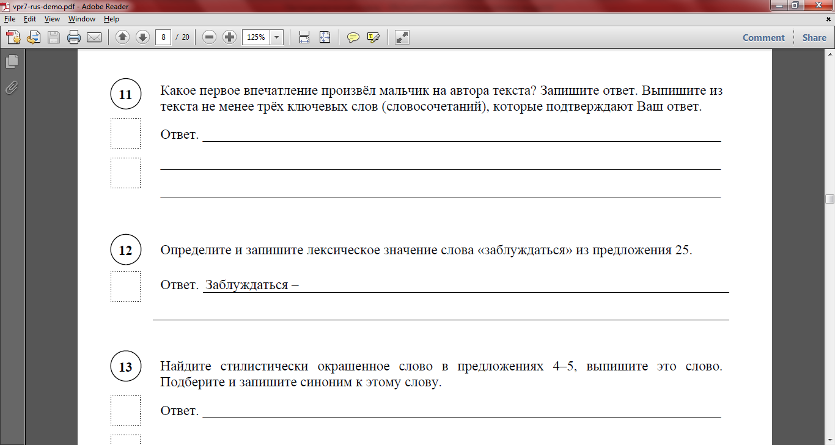

Slide 9
КОНТРОЛЬНЫЕ ИЗМЕРИТЕЛЬНЫЕ МАТЕРИАЛЫ ПО ПРЕДМЕТУ «РУССКИЙ ЯЗЫК» ДЛЯ ПРОВЕДЕНИЯ ПРОЦЕДУР КОНТРОЛЯ И ОЦЕНКИ КАЧЕСТВА ОБРАЗОВАНИЯ

Slide 10
5 класс.
Напишите текст под диктовку и выполните задания к нему. Пишите аккуратным, разборчивым почерком.
Этот зимний вечер не был похож на остальные. Падал снег. Его большие хлопья казались белыми цветами.
Я вошёл в дом. Взрослые сразу зажгли ёлку. Свечи на ёлке весело потрескивали. Около ёлки лежала толстая книга. Это были прелестные сказки!
Я начал читать и зачитался. На нарядную ёлку я не обращал внимания.Я прочёл сказки о Снежной королеве, стойком солдатике, девочке со спичками. Удивительная человеческая доброта исходила от страниц книги. Эта доброта была похожа на дыхание цветов.
(По К.Г. Паустовскому)

Slide 13
6 класс Выразительно и правильно прочитайте текст вслух.
(На подготовку даётся 3 минуты.)
Звезда полей, во мгле заледенелой
Остановившись, смотрит в полынью.
Уж на часах двенадцать прозвенело,
И сон окутал родину мою...
Звезда полей! В минуты потрясений
Я вспоминал, как тихо за холмом
Она горит над золотом осенним,
Она горит над зимним серебром...
Звезда полей горит, не угасая,
Для всех тревожных жителей земли,
Своим лучом приветливым касаясь
Всех городов, поднявшихся вдали.
Но только здесь, во мгле заледенелой,
Она восходит ярче и полней,
И счастлив я, пока на свете белом
Горит, горит звезда моих полей... (Н.М. Рубцов)
Подготовьтесь к беседе. (На подготовку даётся 2 минуты.) Во время беседы Вам будут заданы вопросы по прочитанному тексту и предложенной иллюстрации к нему. Пожалуйста, давайте полные ответы на вопросы педагога.

Slide 14
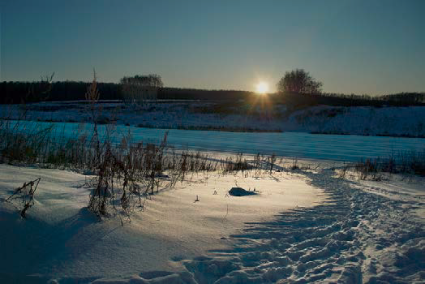
Примерные вопросы для организации диалога.
1) Стихотворение не имеет заголовка. Какой бы заголовок Вы подобрали к стихотворению? Что он отражает – тему или основную мысль текста?
2) В чём иллюстрация совпадает со стихотворением, а в чём – нет? Приведите аргументы в защиту своей позиции.
3) Для поэта Николая Рубцова символом Родины стала «звезда полей». А что для Вас является символом Родины? Расскажите о нём.

Slide 15
(1)Во времена далёкого прошлого восприятие звёздного неба носило не только эмоциональный, сколько познавательный характер. (2)Несомненно, поэзия звёздного неба создавалась лучшими умами человечества, и зачинателями её явились поэты Древнего Востока, продолжателями – поэты Запада.
(3)Вспомним строки и российского поэта:
Лице свое скрывает день,
Поля покрыла мрачна ночь;
Взошла на горы черна тень,
Лучи от нас склонились прочь.
(4)Открылась бездна звезд полна;
Звездам числа нет, бездне дна.
(5)Безусловно, в России первым поэтом, воспевшим звёздное сияние, был Михайло Ломоносов. (6)Он уповал на разумность Вселенной, а в человеке старался видеть определённый результат развития разумной Вселенной. (7)В его стихотворениях мы можем найти яркие примеры отражения «звёздной» темы. (По А.И. Херсонову)

Slide 16
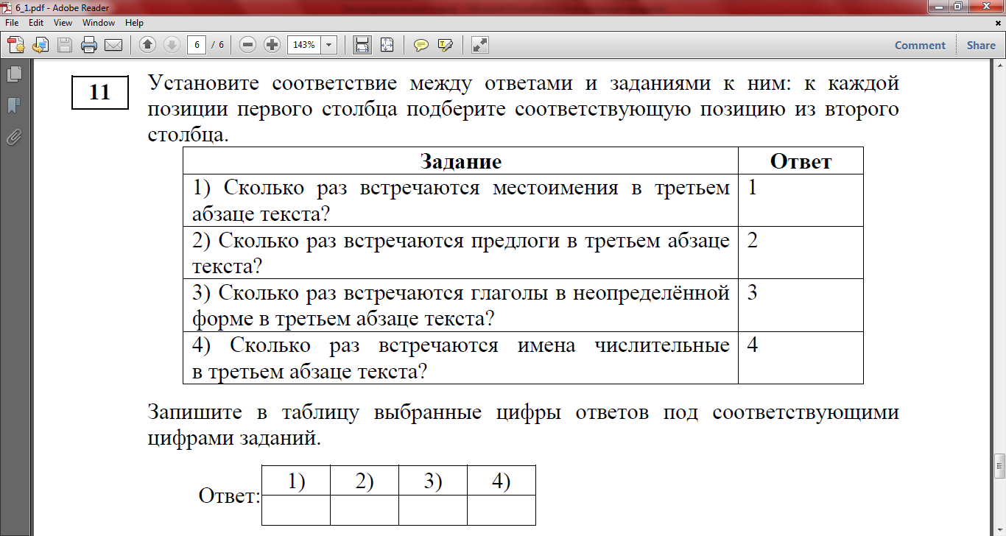

Slide 17
7 класс. Выразительно и правильно прочитайте текст вслух. (На подготовку даётся 2 минуты.)
В Нидерландах к концу второй мировой войны множество детей голодало. Пришлось им ехать в чужие страны, туда, где их могли бы прокормить. К счастью, в разных странах многие семьи готовы были дать беженцам и пищу, и кров, однако не все семьи могли выразить, как горячо они сочувствуют маленьким нидерландцам и как хотят им помочь. Не все ведь умеют говорить по-нидерландски. Но были среди беженцев ребята, которых это не смущало. Кроме своего родного, они говорили ещё на языке, который называется эспера нто, и они поехали в такие датские и швейцарские семьи, где тоже говорили на эспера нто. С первой минуты эти ребята и приютившие их люди отлично понимали друг друга.
Эспера нто – это искусственно созданный язык. Он возник не сам по себе. Его изобрёл человек, который решил, что всем людям в разных странах нужен простой, доступный способ говорить друг с другом. В естественно возникших языках множество правил да ещё немало исключений из каждого правила. Это очень осложняет дело, и изобретатель эспера нто решил избежать осложнений. Он создал язык, в котором всего 16 правил и ни одного исключения.
Создателем эспера нто стал варшавский врач-окулист и по совместительству лингвист а зарь а ркович а менго . Эспера нто появился на свет в 1887 году.
(По Ф. Фолсому)

Slide 19
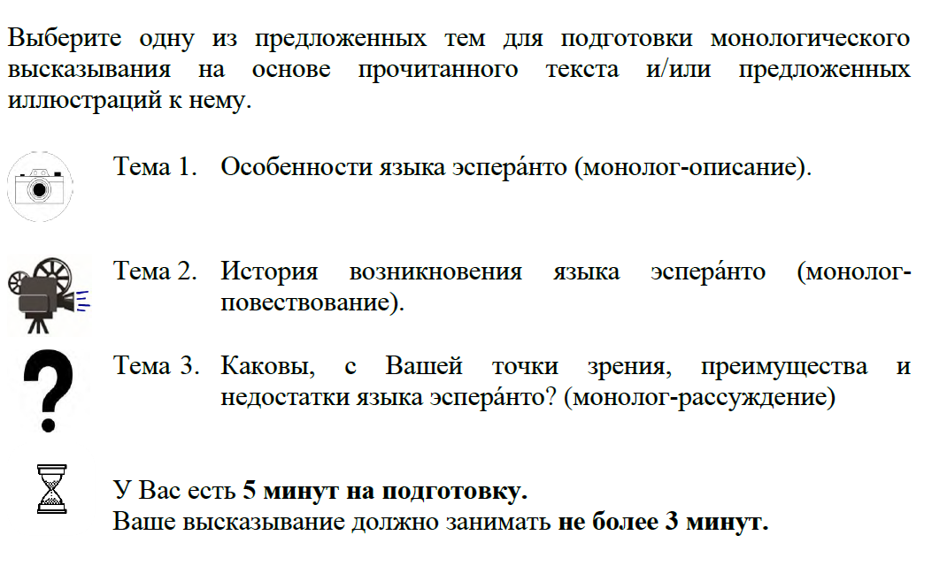

Slide 20
(1)Наверно, есть на свете такая изящная лёгкая птичка, что когда с веточки бросится, чтобы стать на крыло, то эта веточка и не шевельнётся.
(2)Но тут на длинной разлапистой еловой ветке сидела, наверно, тяжёлая птица из куриных. (3)Она услыхала издали шорох моей молодой собаки и, чтобы стать на крыло, с такой силой ногами оттолкнулась от ветки под собой, что та во всю длину закачалась.
(4) Молодая Джали подаёт надежды на богатейшее чутьё: и тут она учуяла след улетевшей птицы на ветке и сделала стойку направляя нос точно на то место, где ветка качалась.
(5)Но это было ей, наверно, очень странно – увидеть раскачивание ветки на том самом месте, где должна бы затаиться птица. (6)Джали вопросительно бросила взгляд в мою сторону и спросила меня: «Гам?»
(7)Я думал, что скорей всего это мать тетёрка, запрятав птенцов, села на ёлку, так она хотела отманить на себя собаку от следа на молодых. (8)Но как сказать это собаке?
(9)А ветка всё качалась, и Жалька опять нетерпеливо спросила меня: «Гам?»
(10)«Что же делать?» – по-собачьи она меня спрашивает, а человеческого ответа моего не понимает. (11)Делать нечего, и, чтобы не обижать её своим гордым молчанием, я ответил ей по-собачьи, но утвердительно: «Гам!» (12)И она успокоилась.
(13)Чем же это тоже не язык и как его не понять, когда, например, как сегодня на прогулке, я остановился, прислонился к дереву, начал что-то записывать, а собака моя подбежала и стала по-своему выражать претензию.
(14)А впрочем, если мы понимаем друг друга, нужно ли много слов?
(По М.М. Пришвину)

Slide 21
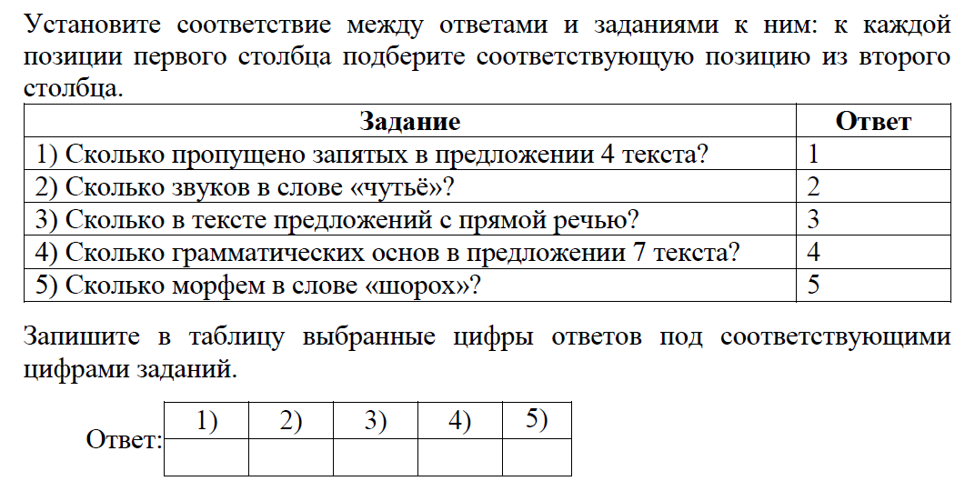

Slide 22
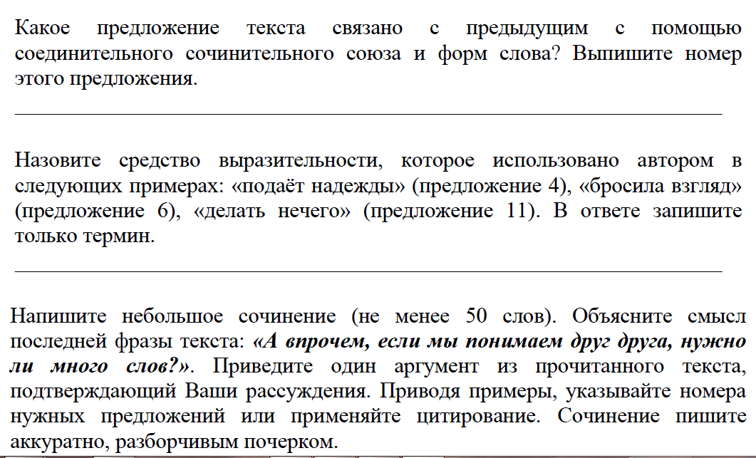

Slide 23
8 класс
Выразительно прочитайте текст вслух, соблюдая нормы современного
русского литературного языка. (На подготовку даётся 2 минуты.)
Вчера я приехал в Пятигорск, нанял квартиру на краю города, на самом
высоком месте, у подошвы Машука: во время грозы облака будут спускаться
до моей кровли. Нынче в пять часов утра, когда я открыл окно, моя комната
наполнилась запахом цветов, растущих в скромном палисаднике. Ветки
цветущих черешен смотрят мне в окна, и ветер иногда усыпает мой
письменный стол их белыми лепестками. Вид с трёх сторон у меня чудесный.
На запад пятиглавый Бешта́у синеет, как «последняя туча рассеянной бури»;
на север поднимается Машу́к, как мохнатая персидская шапка, и закрывает
всю эту часть небосклона; на восток смотреть веселее: внизу передо мною
пестреет чистенький, новенький городок, шумят целебные ключи, шумит
разноязычная толпа, – а там, дальше, амфитеатром громоздятся горы всё
синее и туманнее, а на краю горизонта тянется серебряная цепь снеговых
вершин, начинаясь Казбе́ком и оканчиваясь двуглавым Эльбру́сом... Весело
жить в такой земле! Какое-то отрадное чувство разлито во всех моих жилах.
Воздух чист и свеж, как поцелуй ребёнка; солнце ярко, небо сине – чего бы,
кажется, больше? – зачем тут страсти, желания, сожаления?.. Однако пора.
Пойду к Елизаветинскому источнику: там, говорят, утром собирается всё
водяное общество. (По М.Ю. Лермонтову)

Slide 24
(1)Приветствую тебя, старина! (2)Никак мы с тобой не встретимся,
чтобы поговорить всласть. (3)А может быть, обо всём уже переговорено, и
осталось только одно – думать над сказанным. (4)Если угодно, то вот тебе
ещё дополнение, мои аргументы в спорах, которые вести уже кажется
неприличным. (5)Что-то вроде сочинения на тему «Как я провёл лето».
(6)Что-то, чем можно пренебречь, но что есть.
(7)Итак, посёлок Чернь. (8)Этим сказано всё, можно поставить точку.
(9)Если бы не существовало посёлка с таким названием, это можно было бы
считать литературным дурновкусием вроде говорящих фамилий и зычных
псевдонимов. (10)Но есть он, посёлок городского типа Чернь, райцентр
земли Русской, в котором живут люди, а уж как и зачем – Бог весть.
(11)Сюда приезжаешь на автобусе или на машине и, выходя на
привычно заплёванную и неубранную площадку перед автостанцией,
обозреваешь окрестности. (12)Через речку – железный мост, за мостом –
луга, холмы, строения и горизонт.
(13)Значит, собирайся в путь, друг мой! (14)Пойдём со мной в
прекрасную, залитую солнцем даль. (15)Какая красота ждёт нас! (16)Какие
звуки, краски и запахи разлились повсюду! (17)Давай же пойдём вслед за
течением реки Чернь. (18)Пойдём до Медвежки. (19)А дальше давай пойдём
до Тургенева, Бежина Луга... (20)Какие названия! (21)Какой простор! (22)Какая воля! (По И.В. Карлову)

Slide 25
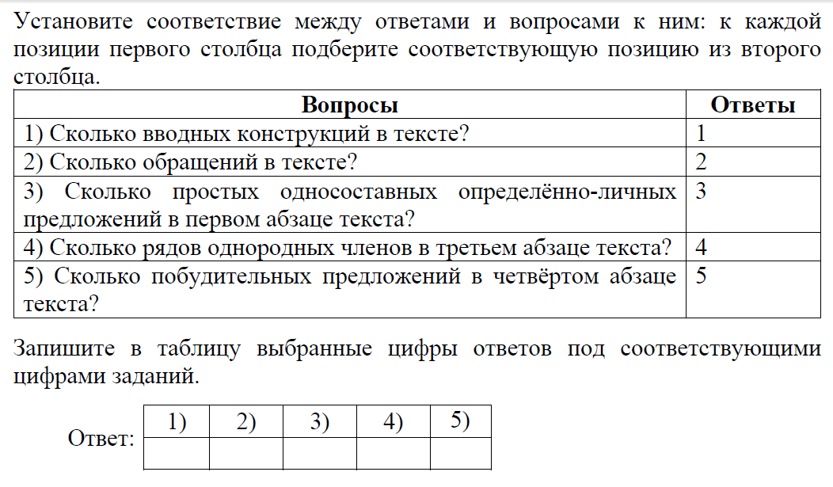

Slide 26
Какое предложение первого абзаца текста связано с предыдущим в том числе с помощью союза и вводной конструкции? Запишите номер этого
предложения.
Ответ: _________________________________.
Назовите средство выразительности, которое не использовано автором в четвёртом абзаце текста: эпитет, метафора, сравнение, риторическое
восклицание. В ответ запишите только лишний термин.
Ответ: _________________________________.

Slide 27
(1)На корабле «Азов» Павел Степанович Нахимов, в последующем
известный русский адмирал, сражался в Наваринском бою 1827 года. (2)Это
морское сражение многим знакомо по картине Ивана Константиновича
Айвазовского: художник, разумеется, изобразил там и 74-пушечный «Азов»,
которым командовал Михаил Петрович Лазарев. (3)Лазаревский корабль
сыграл в той битве решающую роль, а Нахимов показал удивительную для
молодого офицера выдержку. (4)В сражении он командовал батареей, вёл
огонь прицельно, экономно, за что и получил Георгия Четвёртого класса.
(5)О событиях того дня писал полковник Е.В. Богданович, всю жизнь
собиравший свидетельства о Наваринском сражении: «Невзирая на сильный
огонь.., «Азов» продолжал свой путь, не сделав ни одного пушечного
выстрела, и стал на якорь на месте, для него назначенном».
(6)Обыкновенный подвиг в духе русского флота тех лет: Нахимов и его
соратники даже помыслить не могли о поражении, это для них было подобно
гибели. (7)К тому времени уже вполне сложился служебный стиль Нахимова,
основанный на трудолюбии и умении управлять матросами, которые
смотрели на командира с искренним уважением. (8)Русский матрос, если уж
кого полюбит, то навсегда. (9)Нахимов проявлял лютую ненависть к
галломании, будто видел в ней опасного врага для России. (10)Особенно его
возмущало презрение некоторых людей к простонародью. (11)Как истинный
патриот, адмирал был убеждён в том, что XIX век должен принадлежать
Российской империи – нужно только служить, не щадя живота своего.
(По А.А. Замостьянову)

Slide 28
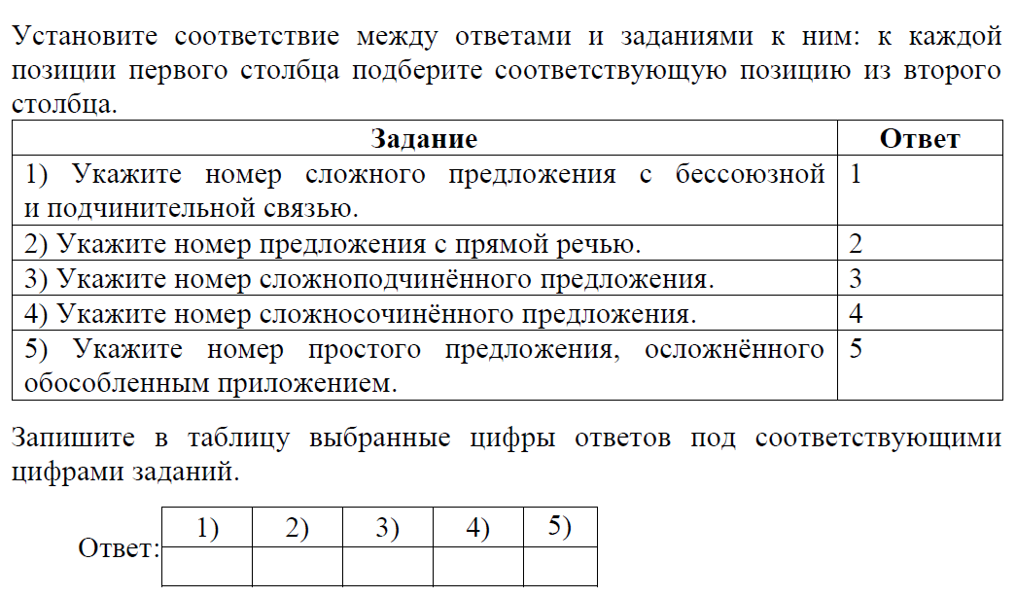

Slide 29
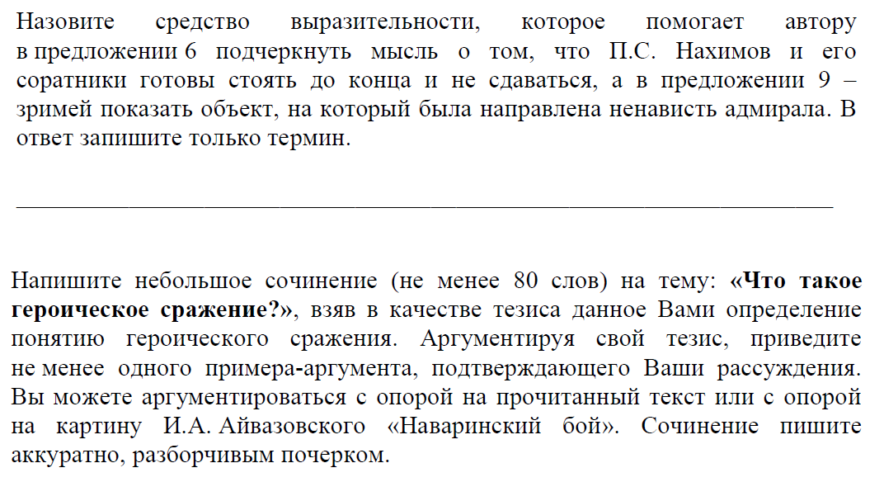

Slide 30
10 класс (базовый уровень)
Выразительно прочитайте вслух стихотворение в прозе И.С. Тургенева.
У Вас есть 2 минуты на подготовку.
ПАМЯТИ Ю.П. ВРЕВСКОЙ
На грязи, на сырой соломе, под навесом ветхого сарая, на скорую руку превращенного в походный военный гошпиталь, в разоренной болгарской деревушке — с лишком две недели умирала она от тифа.
Она была в беспамятстве — и ни один врач даже не взглянул на нее;больные солдаты, за которыми она ухаживала, пока еще могла держаться на ногах, поочередно поднимались с своих зараженных логовищ, чтобы поднести к ее запекшимся губам несколько капель воды в черепке разбитого горшка.
Она была молода, красива; высший свет ее знал; об ней осведомлялись даже сановники. Дамы ей завидовали, мужчины за ней волочились... два-три человека тайно и глубоко любили ее. Жизнь ей улыбалась; но бывают улыбки хуже слез.
Нежное кроткое сердце... и такая сила, такая жажда жертвы! Помогать нуждающимся в помощи... она не ведала другого счастия... не ведала — и не изведала. Всякое другое счастье прошло мимо. Но она с этим давно помирилась – и вся, пылая огнем неугасимой веры, отдалась на служение ближним.
Какие заветные клады схоронила она там, в глубине души, в самом ее тайнике, никто не знал никогда — а теперь, конечно, не узнает.
Да и к чему? Жертва принесена... дело сделано.
Но горестно думать, что никто не сказал спасибо даже ему — хоть она сама и стыдилась и чуждалась всякого спасибо.
Пусть же не оскорбится ее милая тень этим поздним цветком, который я осмеливаюсь возложить на ее могилу! Сентябрь, 1878

Slide 31
Познакомьтесь с информацией из истории создания этого стихотворения в
прозе.
История создания стихотворения в прозе.
Стихотворение в прозе И.С. Тургенева «Памяти Ю. П. Вревской» было напечатано в 1882 г. в альманахе «Вестник Европы» под названием «Памяти Ю. П. В-вской». Название стихотворения Тургенев несколько раз менял. Он не решался написать имя той, кому посвящена надгробная надпись. Юлия Петровна Вревская (в девичестве Варпаховская) была удивительной женщиной. Богатая и знатная, она вышла замуж в 17 лет и почти сразу же овдовела, после того как её муж, генерал Вревский, был убит на Кавказе.
Тургенев познакомился с Вревской в 1873 г. и переписывался до конца её жизни. Они виделись несколько раз, возможно, писатель имел в виду и себя, когда писал о нескольких людях, которые тайно были в неё влюблены. Последний раз Тургенев встретился с Вревской в 1877 г. перед её отъездом на Балканы.
Аристократка Вревская отправилась в действующую армию как сестра милосердия, а всего таких женщин было около трёх тысяч. Меньше чем через год 38-летняя баронесса умерла от тифа в болгарской деревне Бяле, где и была похоронена.
Тургенев узнал печальную новость в Париже и написал Анненкову: «Она получила тот мученический венец, к которому стремилась ее душа, жадная жертвы. Это было прекрасное, неописанно доброе существо. Ее жизнь — одна из самых печальных, какие я знаю».
Стихотворение датируется августом-сентябрём 1878 г. и написано в Спасском под впечатлением воспоминаний о посещении имения Тургенева Вревской в 1874 г.

Slide 32
Создайте устное сообщение о подвиге баронессы Ю.П. Вревской и о стихотворении в прозе И.С. Тургенева.
Не забудьте рассказать:
➢ На какие смысловые части можно разделить стихотворение в прозе?
➢ С какой целью автор использует сниженную лексику,
натуралистические подробности в начале стихотворения в прозе?
➢ Как описана светская жизнь героини?
➢ Какую лексику, художественные средства автор использует, описывая
внутренний мир героини?
➢ Определите главную мысль произведения.

Slide 34
Примерный ответ:
Миниатюра имеет чёткую и логичную структуру. Во вступлении Тургенев описывает весь ужас положения тяжело больной героини. Потом автор рассказывает о её социальном положении и о том, от чего она отказалась. Дальше описан внутренний мир героини, причины её благородного и милосердного служения. Эта часть заканчивается рассуждением о том, что личность героя – всегда тайна для окружающих. Заканчивается миниатюра благодарностью лирического героя.
Стихотворение начинается с натуралистического описания переоборудованного в военный госпиталь сарая в болгарской деревне. Тургенев использует сниженную лексику, чтобы читатель увидел грязь, почувствовал вонь соломы, на которой лежат тяжело больные, испугался их заражённых логовищ и ужаснулся тому, что капли воды приносят больной в черепке разбитого горшка.
Рассказывая о жизни Вревской, Тургенев использует глаголы, свидетельствующие о её успешности: свет знал, сановники осведомлялись, дамы завидовали, мужчины волочились, 2-3 человека любили. Заканчивается эта часть олицетворением: жизнь улыбалась ей.
Внутренний мир Вревской описан в высоком стиле, используются старославянизмы: жажда жертвы, не ведала и не изведала другого счастья, служение ближним, схоронила клады. В этой части много умолчаний, отмеченных многоточиями. Жертва Вревской невыразима. Метафоры создают соответствующий настрой: счастье прошло мимо, пылая огнём неугасимой веры, заветные клады души, жертва принесена.
Главная мысль: настоящая жертва не требует благодарности и часто бывает неоценённой, но это не умаляет подвига героя, жертву принесшего. Лирический герой призывает к благодарности.

Slide 35
10 класс (углубленный уровень)
Прочитайте выразительно вслух отрывок из статьи К.И.Чуковского «Александр Блок как человек и поэт». Какая часть речи играет ключевую роль в понимании этого текста? Устно аргументируйте свой ответ.
Блок всегда был поэтом ветра и любил его больше солнца, но теперь в этом гибельном ветре воплотилась для него Россия…
Россия для него раньше всего – даль, простор, «путь». Заговорив о России, он чувствует себя путником, затерявшимся в погибельных, но любимых пространствах, и говорит, что даже в последнюю минуту, на смертном одре он вспомнит Россию как самое милое в жизни:
Нет… еще леса, поляны,
И проселки, и шоссе,
Наша русская дорога,
Наши русские туманы,
Наши шелесты в овсе.
Изумительно здесь это слово наши: наша дорога, наши туманы и даже наши шелесты. Трудно далось Блоку это слово. Прежде ничего во всем мире не называл он нашим. Все в мире было для него чужое, ваше.
- В дни ваших свадеб, торжеств, похорон.
До сих пор самым близким было для него самое дальнее, теперь же наконец он нашел наше, свое:
- Да, и такой моя Россия…
- Русь моя, жизнь моя, вместе ль нам маяться?

Slide 36
11 класс. Устно обозначьте собственную позицию. Согласитесь с Львом Владимировичем Щербой, утверждавшим, что «грамматика – это и есть язык», или возразите этому выдающемуся лингвисту.
Приведите 1 пример-аргумент в подтверждение своей позиции. У Вас есть 20 минут на подготовку

Slide 37
Примерный ответ:
Мысль Л.В. Щербы о том, что «грамматика – это и есть язык», справедлива. Выдающийся лингвист убедительно доказал это, придумав фразу, состоящую из непонятных слов. Бессмысленное предложение
« Глокая куздра штеко будланула бокра и курдячит бокрёнка» всё же имеет смысл, который порождается самими морфологическими и грамматическими языковыми конструкциями. Благодаря суффиксам, окончаниям, приставкам мы понимаем, что «нечто женского рода в один приём совершило что-то над каким-то существом мужского рода, а потом начало что-то такое вытворять длительное, постепенное с его детёнышем”. Это суффиксы, приставки и окончания делают язык языком. «По ним мы судим о родстве между языками. Потому что они-то и есть грамматика, а грамматика — это и есть язык». Попробуем подтвердить это сами, составив аналогичную фразу. Балкотая макотра трашко перканула веброна и чиренько колнячит вебрёнка. Понять её смысл сможет, наверное, каждый говорящий на русском языке.

